Slide 1
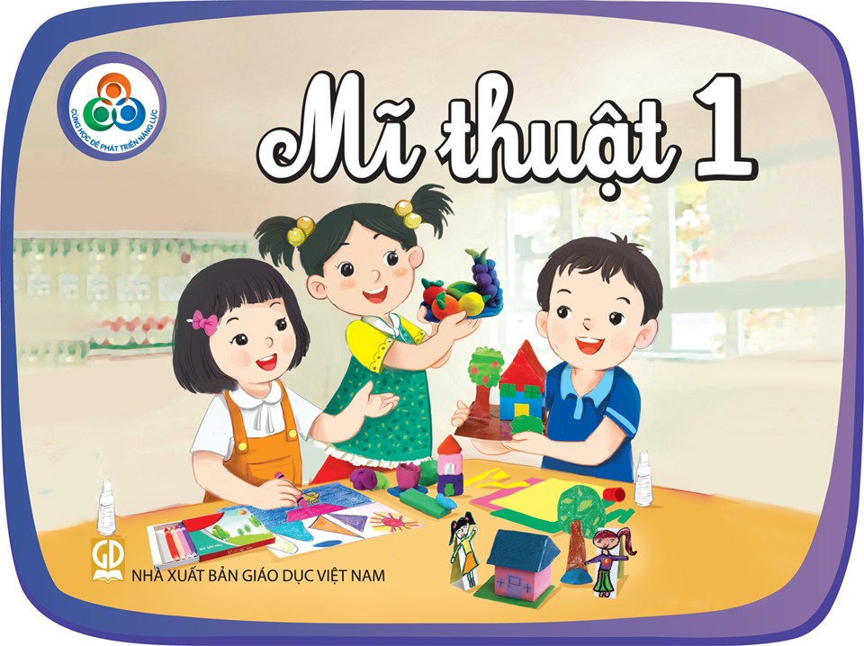

Slide 2


Slide 3

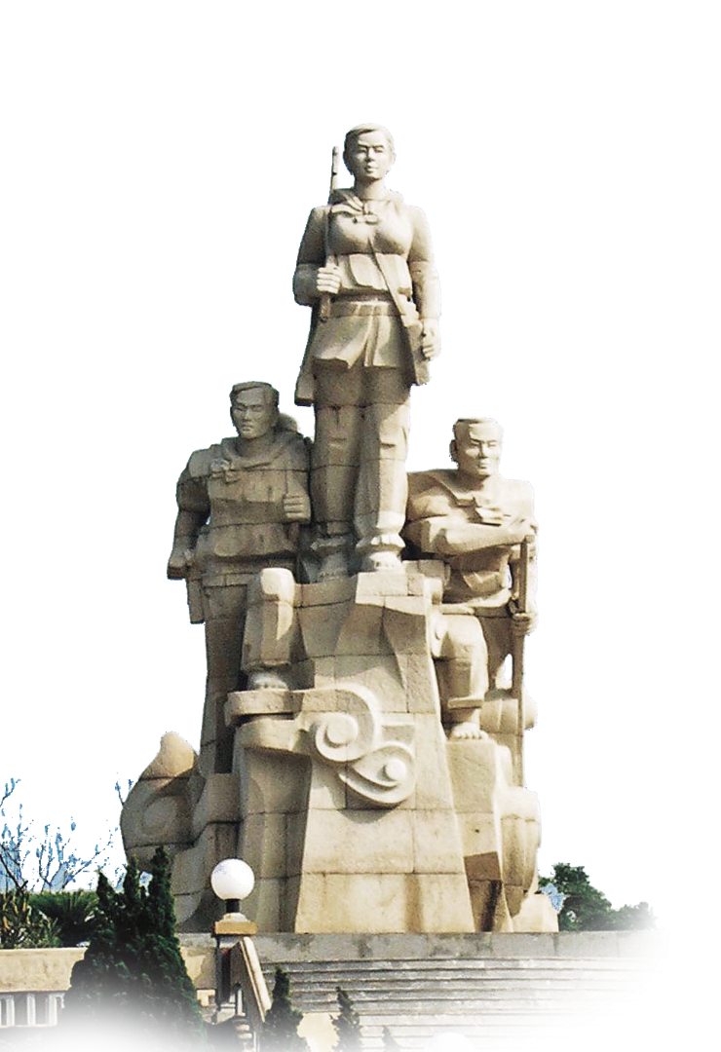
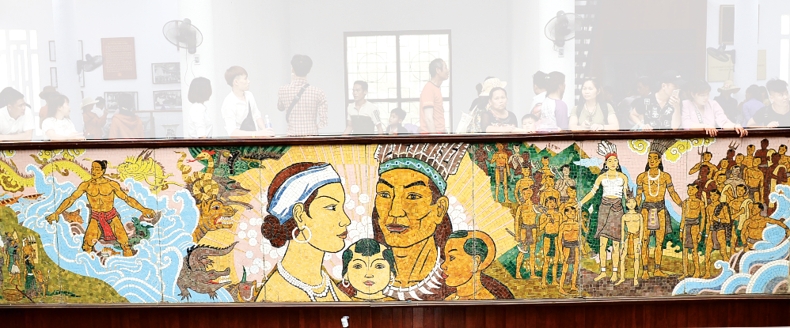
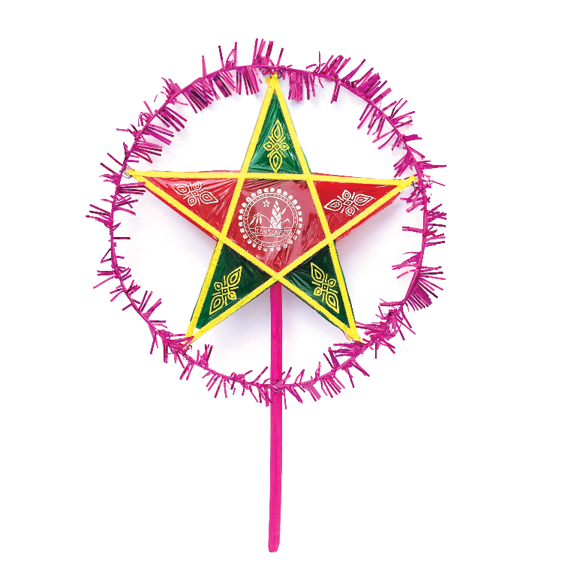
Mĩ thuật có ở quanh em
Tranh ghép gốm,
bảo tàng Hùng Vương, Phú Thọ
Tượng đài “Giao bưu – Thông tin Quảng Trị”,
chất liệu đá, nhà điêu khắc Nguyễn Xuân Tiên
Đèn ông sao

Slide 4
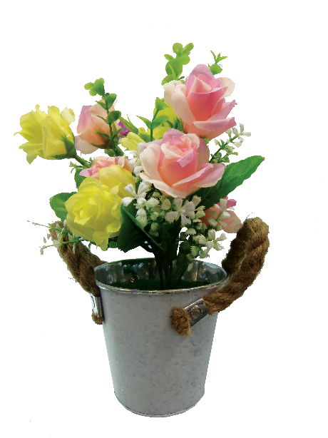
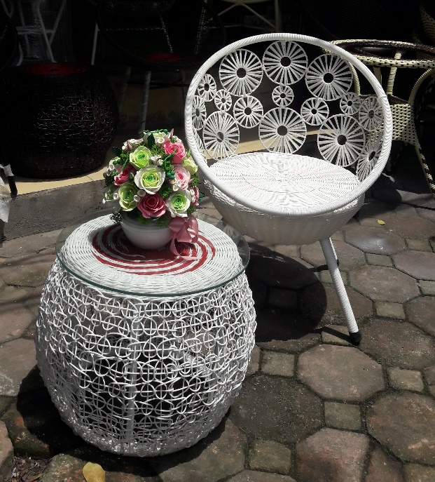
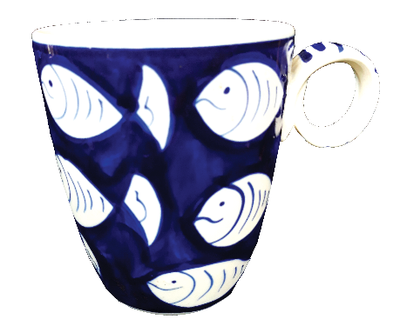
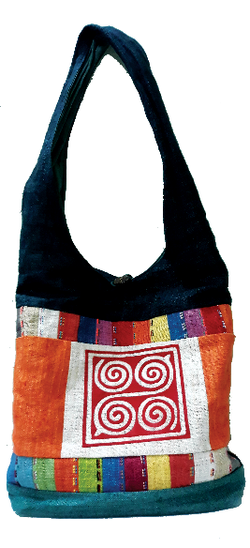
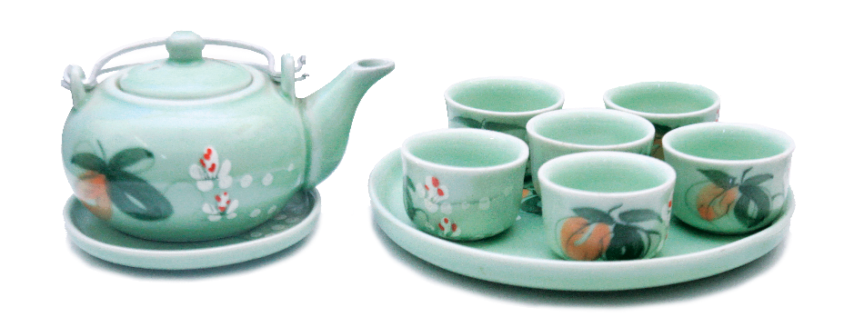
Mĩ thuật có ở quanh em
Chậu hoa cảnh
Bộ bàn ghế
Cái cốc
Túi vải
Bộ ấm chén

Slide 5
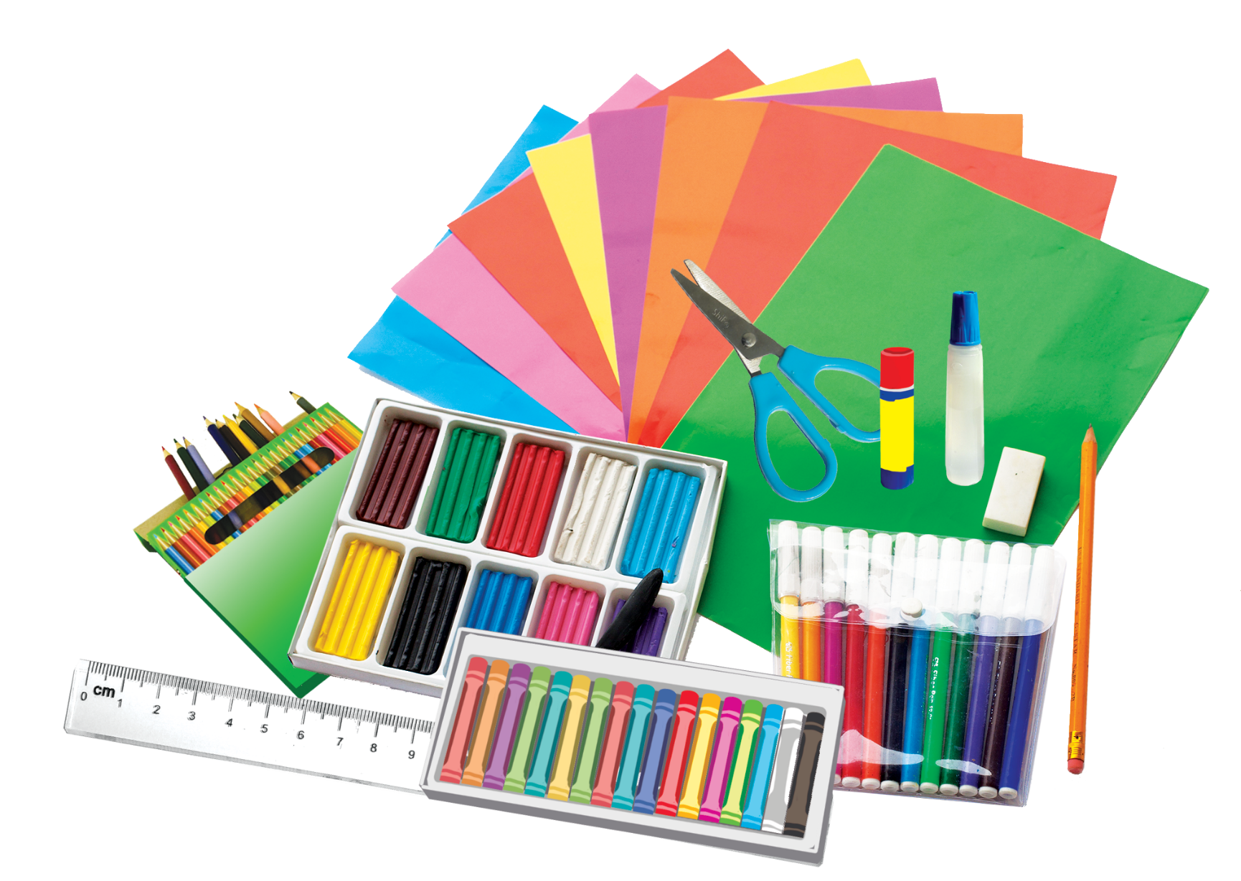
Đồ dùng học tập trong môn Mĩ thuật
Đồ dùng trong môn học

Slide 6
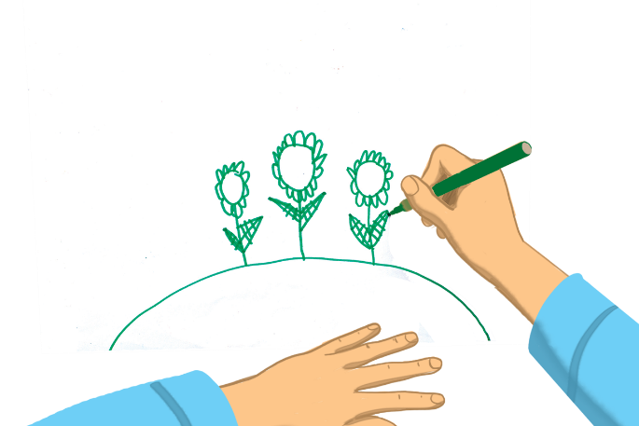
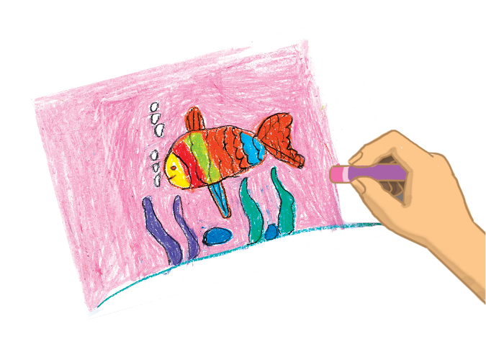
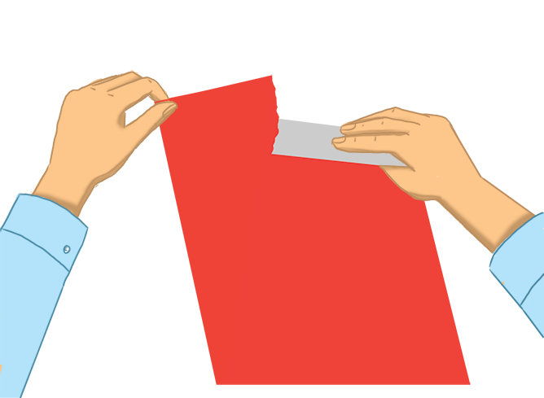
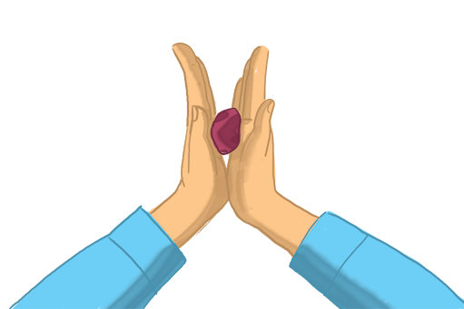
Đồ dùng học tập trong môn Mĩ thuật
Thao tác sử dụng chất liệu trong môn học

Slide 7
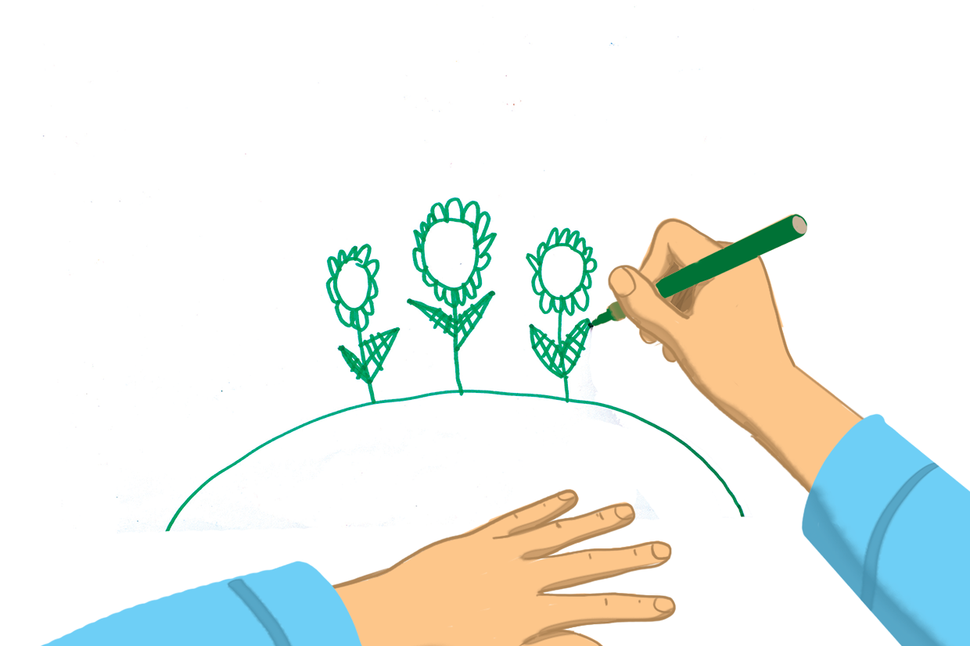
Đồ dùng học tập trong môn Mĩ thuật
Thao tác sử dụng chất liệu trong môn học

Slide 8
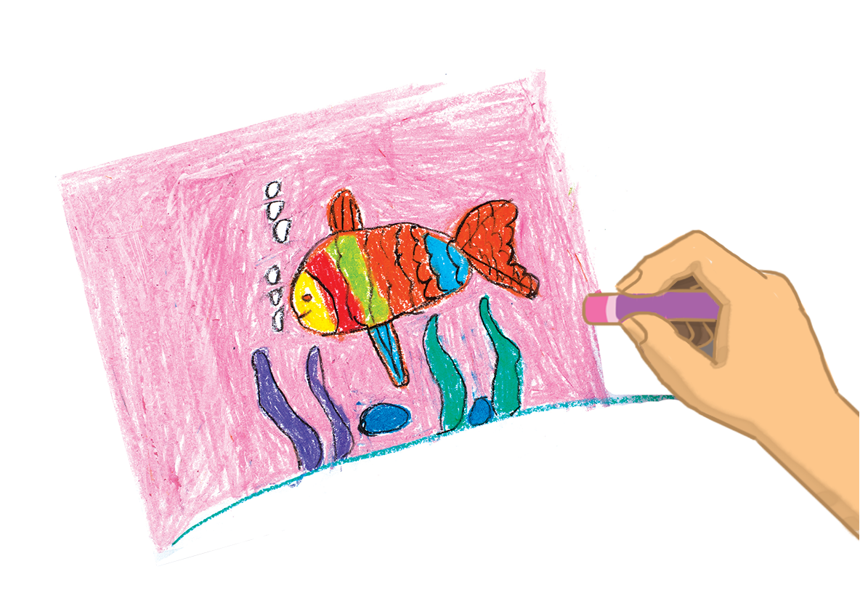
Đồ dùng học tập trong môn Mĩ thuật
Thao tác sử dụng chất liệu trong môn học

Slide 9
Đồ dùng học tập trong môn Mĩ thuật
Thao tác sử dụng chất liệu trong môn học

Slide 10
Đồ dùng học tập trong môn Mĩ thuật
Thao tác sử dụng chất liệu trong môn học

Slide 11
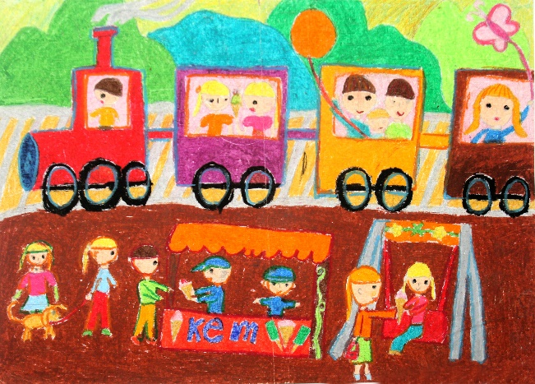
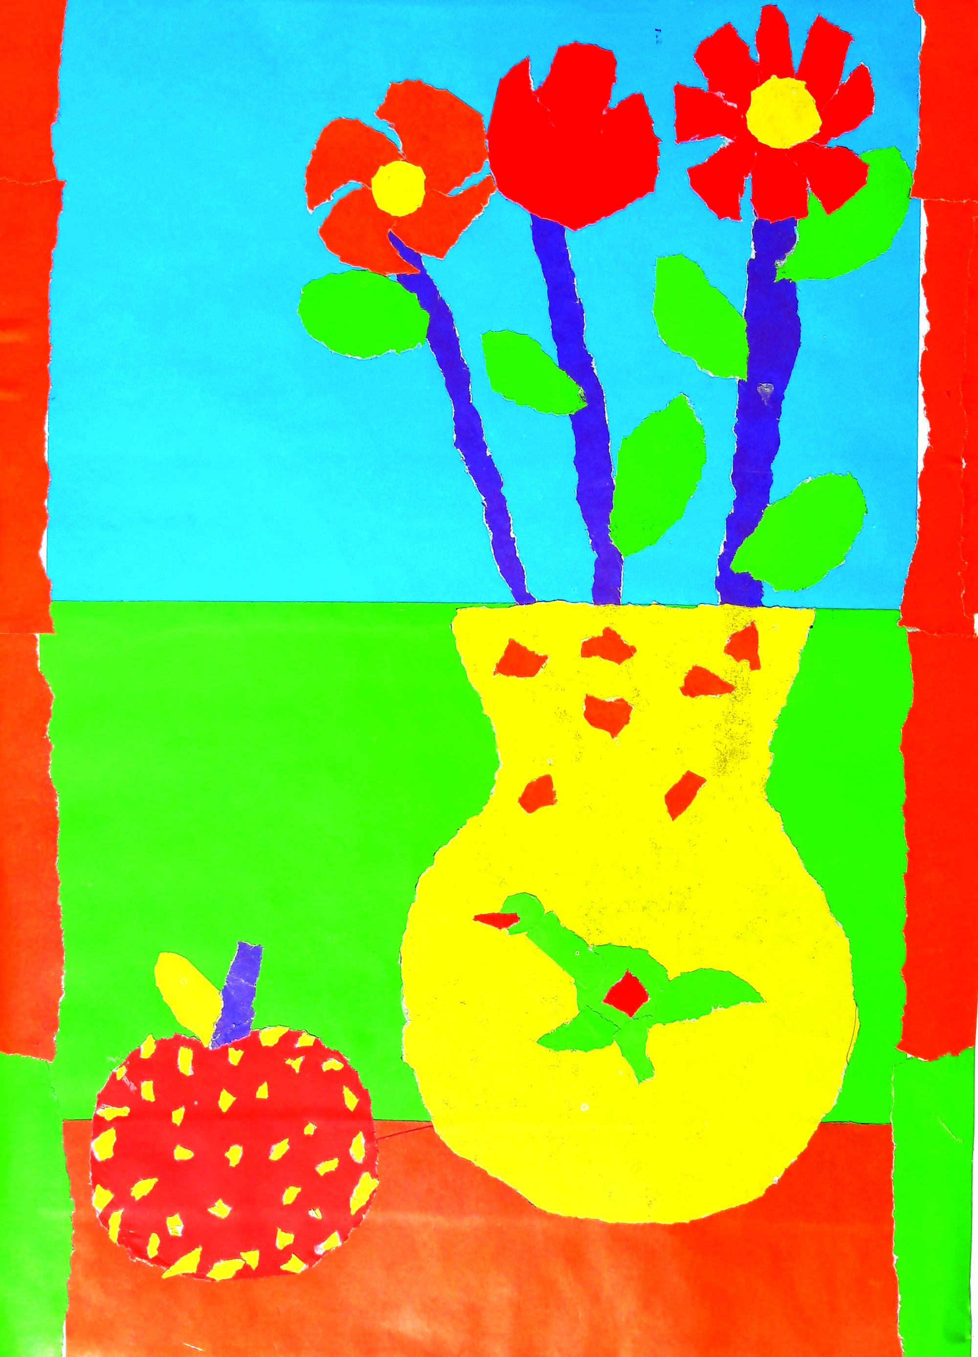
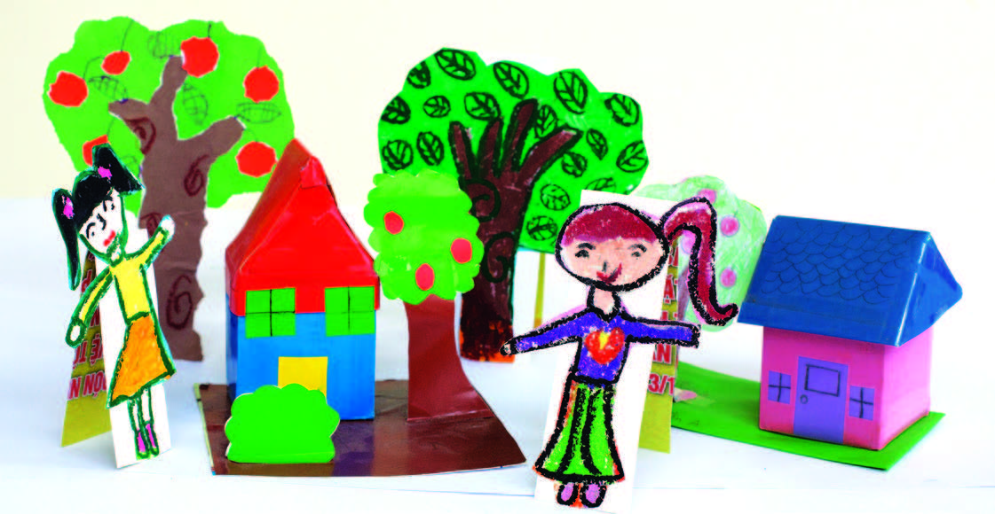
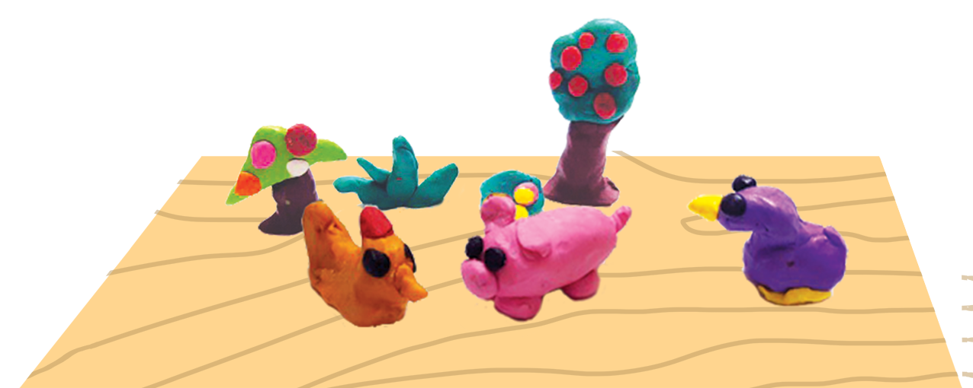
Sản phẩm mĩ thuật trong học tập

Slide 12
Sản phẩm mĩ thuật trong học tập
Bình nước,
tranh sáp màu, Tạ Kim Chi

Slide 13

Sản phẩm mĩ thuật trong học tập
Đoàn tàu tí hon,
tranh sáp màu, Khánh Huyền

Slide 14
Sản phẩm mĩ thuật trong học tập
Khu phố em,
Sản phẩm từ giấy bìa, nhóm Hướng Dương

Slide 15
Sản phẩm mĩ thuật trong học tập
Lọ hoa,
tranh xé dán, Mai Lan

Slide 16
Sản phẩm mĩ thuật trong học tập
Cây và con vật, đất nặn, Thúy Ngân

Slide 17
Giới thiệu về đồ vật thường thấy ở gia đình em

Slide 18


